Slide 1


Slide 2
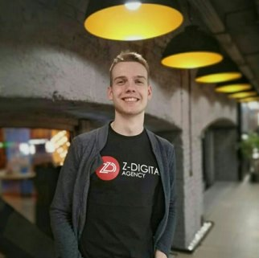


Работал над разработкой ПО для первого в мире мини-компьютера Raspberry Pi совместно с проектной командой Кембриджского Университета. ​
​
3-times certified Google Developer (2015, 2018, 2019) Amazon AWS Certified Trainee​
Автор патентованной технологии ПО-проверки материалов (монет, жетонов, металлов) на подлинность.
IT-энтузиаст, автор курса “AI Development Guide”
Богдан Глушко
CТO “Дом Роботов”, CEO “Z-Digital Group”

Slide 3
ПОЧЕМУ РОБОТ ПРОДАСТ, А МЫ - НЕТ

Slide 4
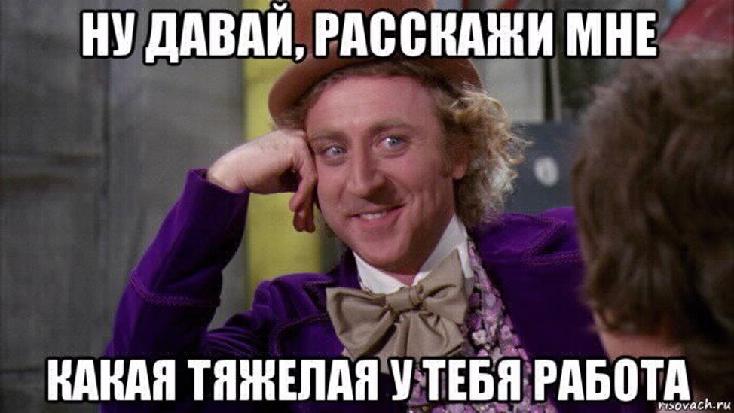

Slide 5
ТЕХНОЛОГИИ + ПРОДАЖИ = ❤ ?
33% Украинцев имеют хотя бы один смартфон.
76% Используют Android, 22% - iOS, 2% - др. платформы.
Из них 68% умеют устанавливать приложения.
При этом, 72% пользователей - до 30 лет.
В 94% магазинов розничной продажи стоят IP-камеры.
Средняя продолжительность рабочего цикла продавца-консультанта - 3.5 месяца.
Общество стремительно делится на онлайн и офлайн - особенно в контексте продаж.

Slide 6
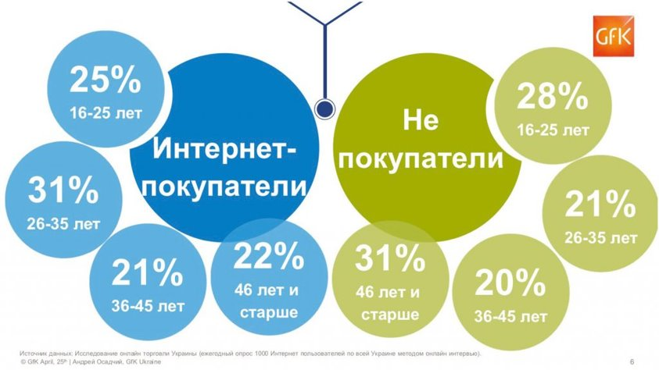


Slide 7
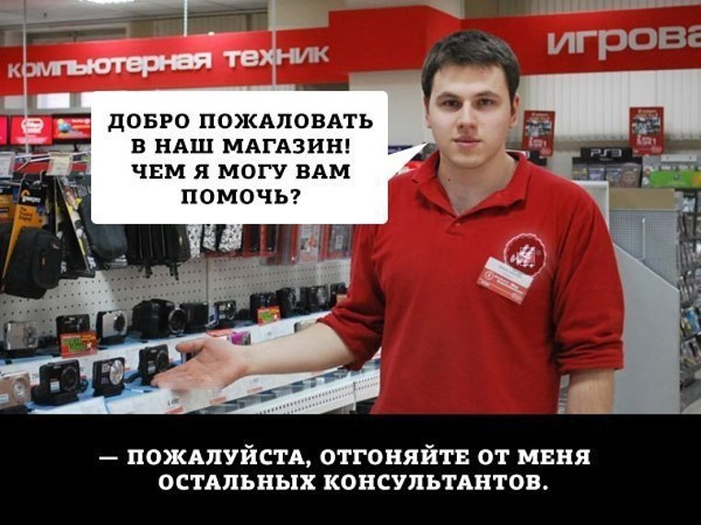
ПЛОХОЙ
(СТАНДАРТНЫЙ) КЕЙС :(

Slide 8
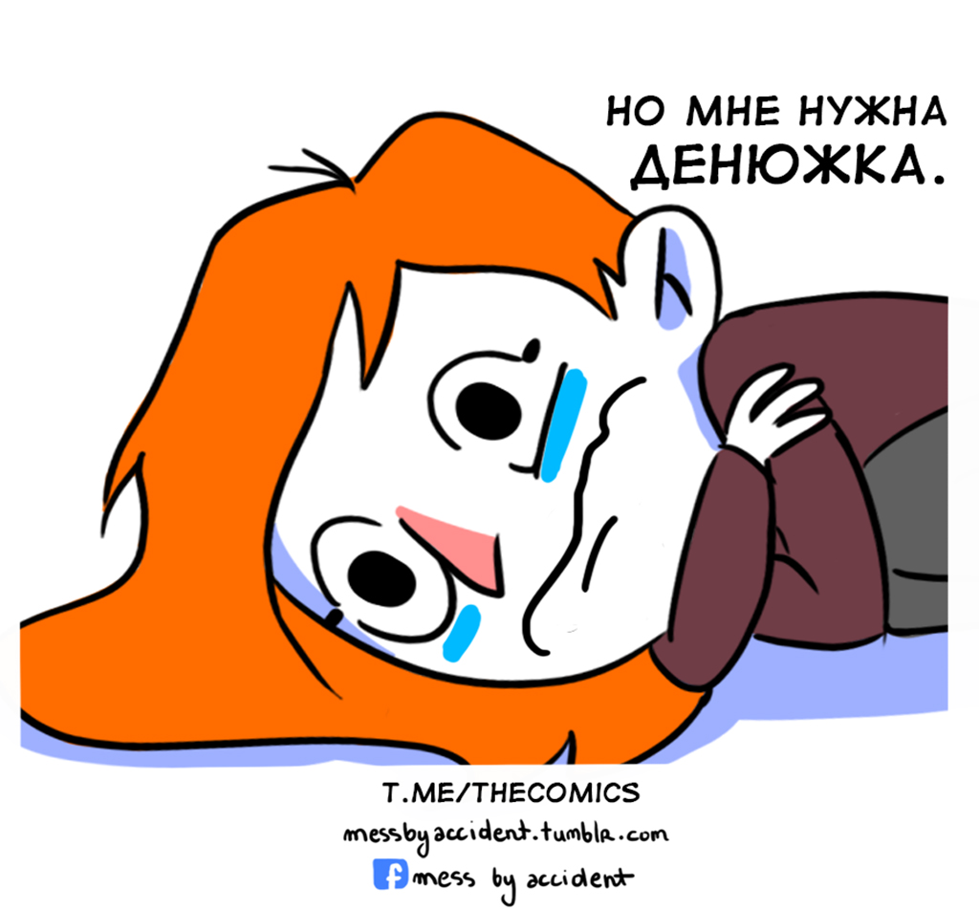
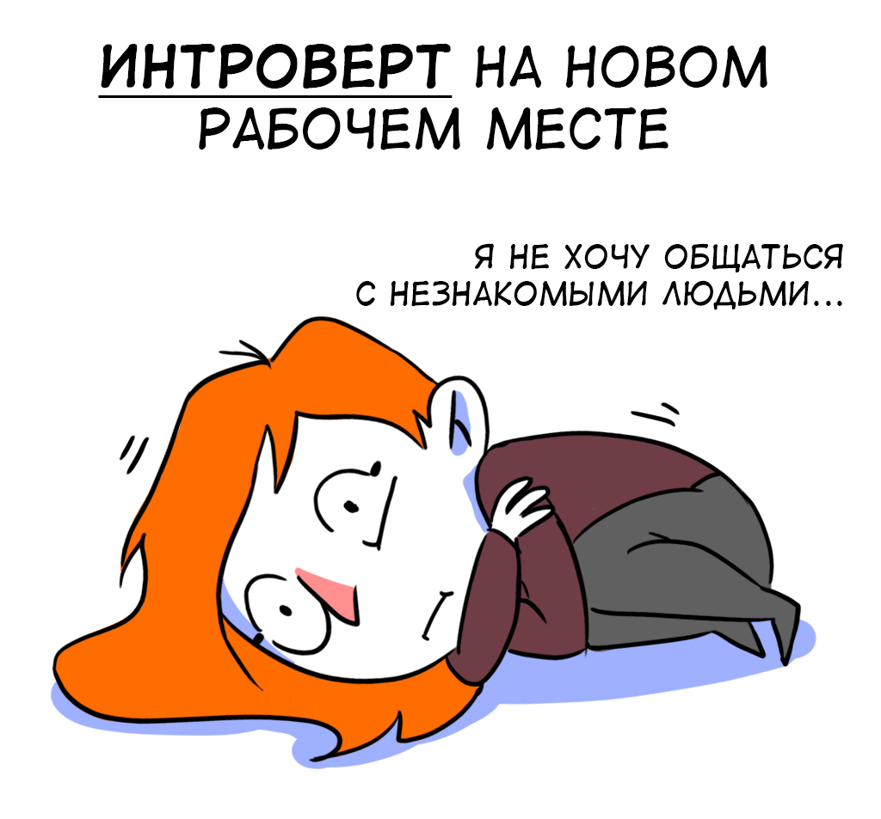
ПЛОХОЙ
(СТАНДАРТНЫЙ) КЕЙС :(

Slide 9

ПОЗВОЛЬ НЕЙРОСЕТИ ВСЕ СДЕЛАТЬ ЗА ТЕБЯ
Ну как кружочки и стрелочки могут поработить человечество?

Slide 10

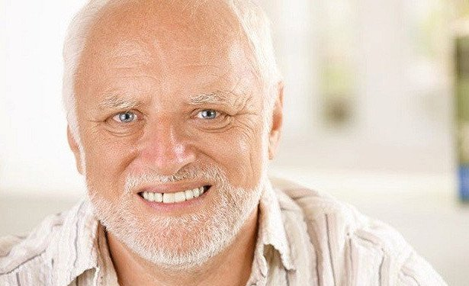
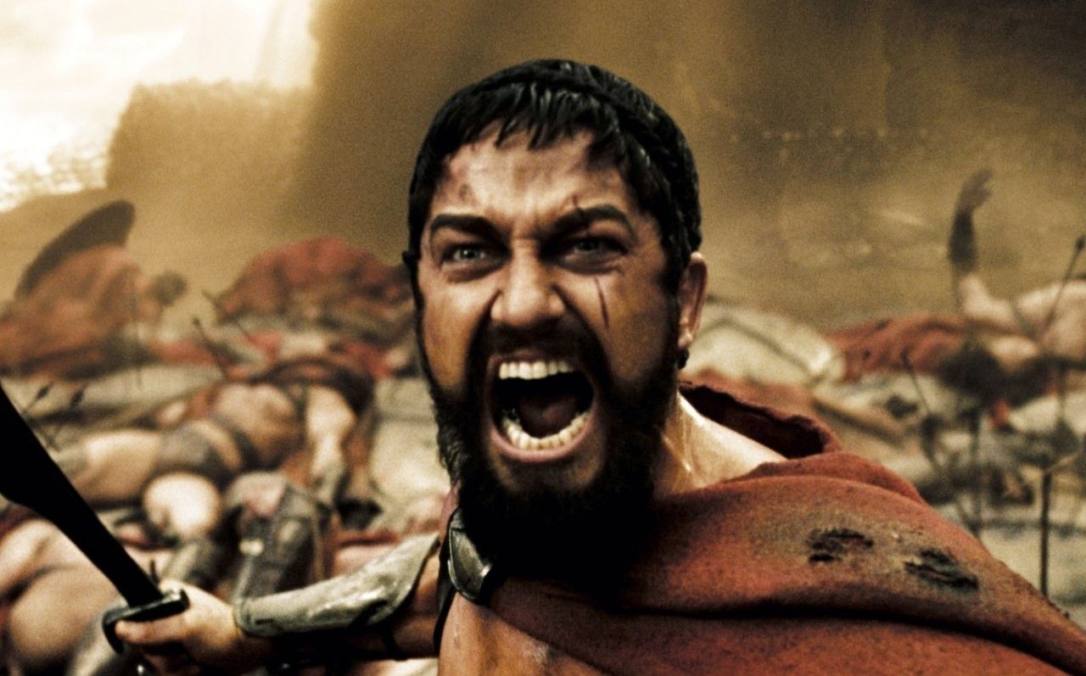
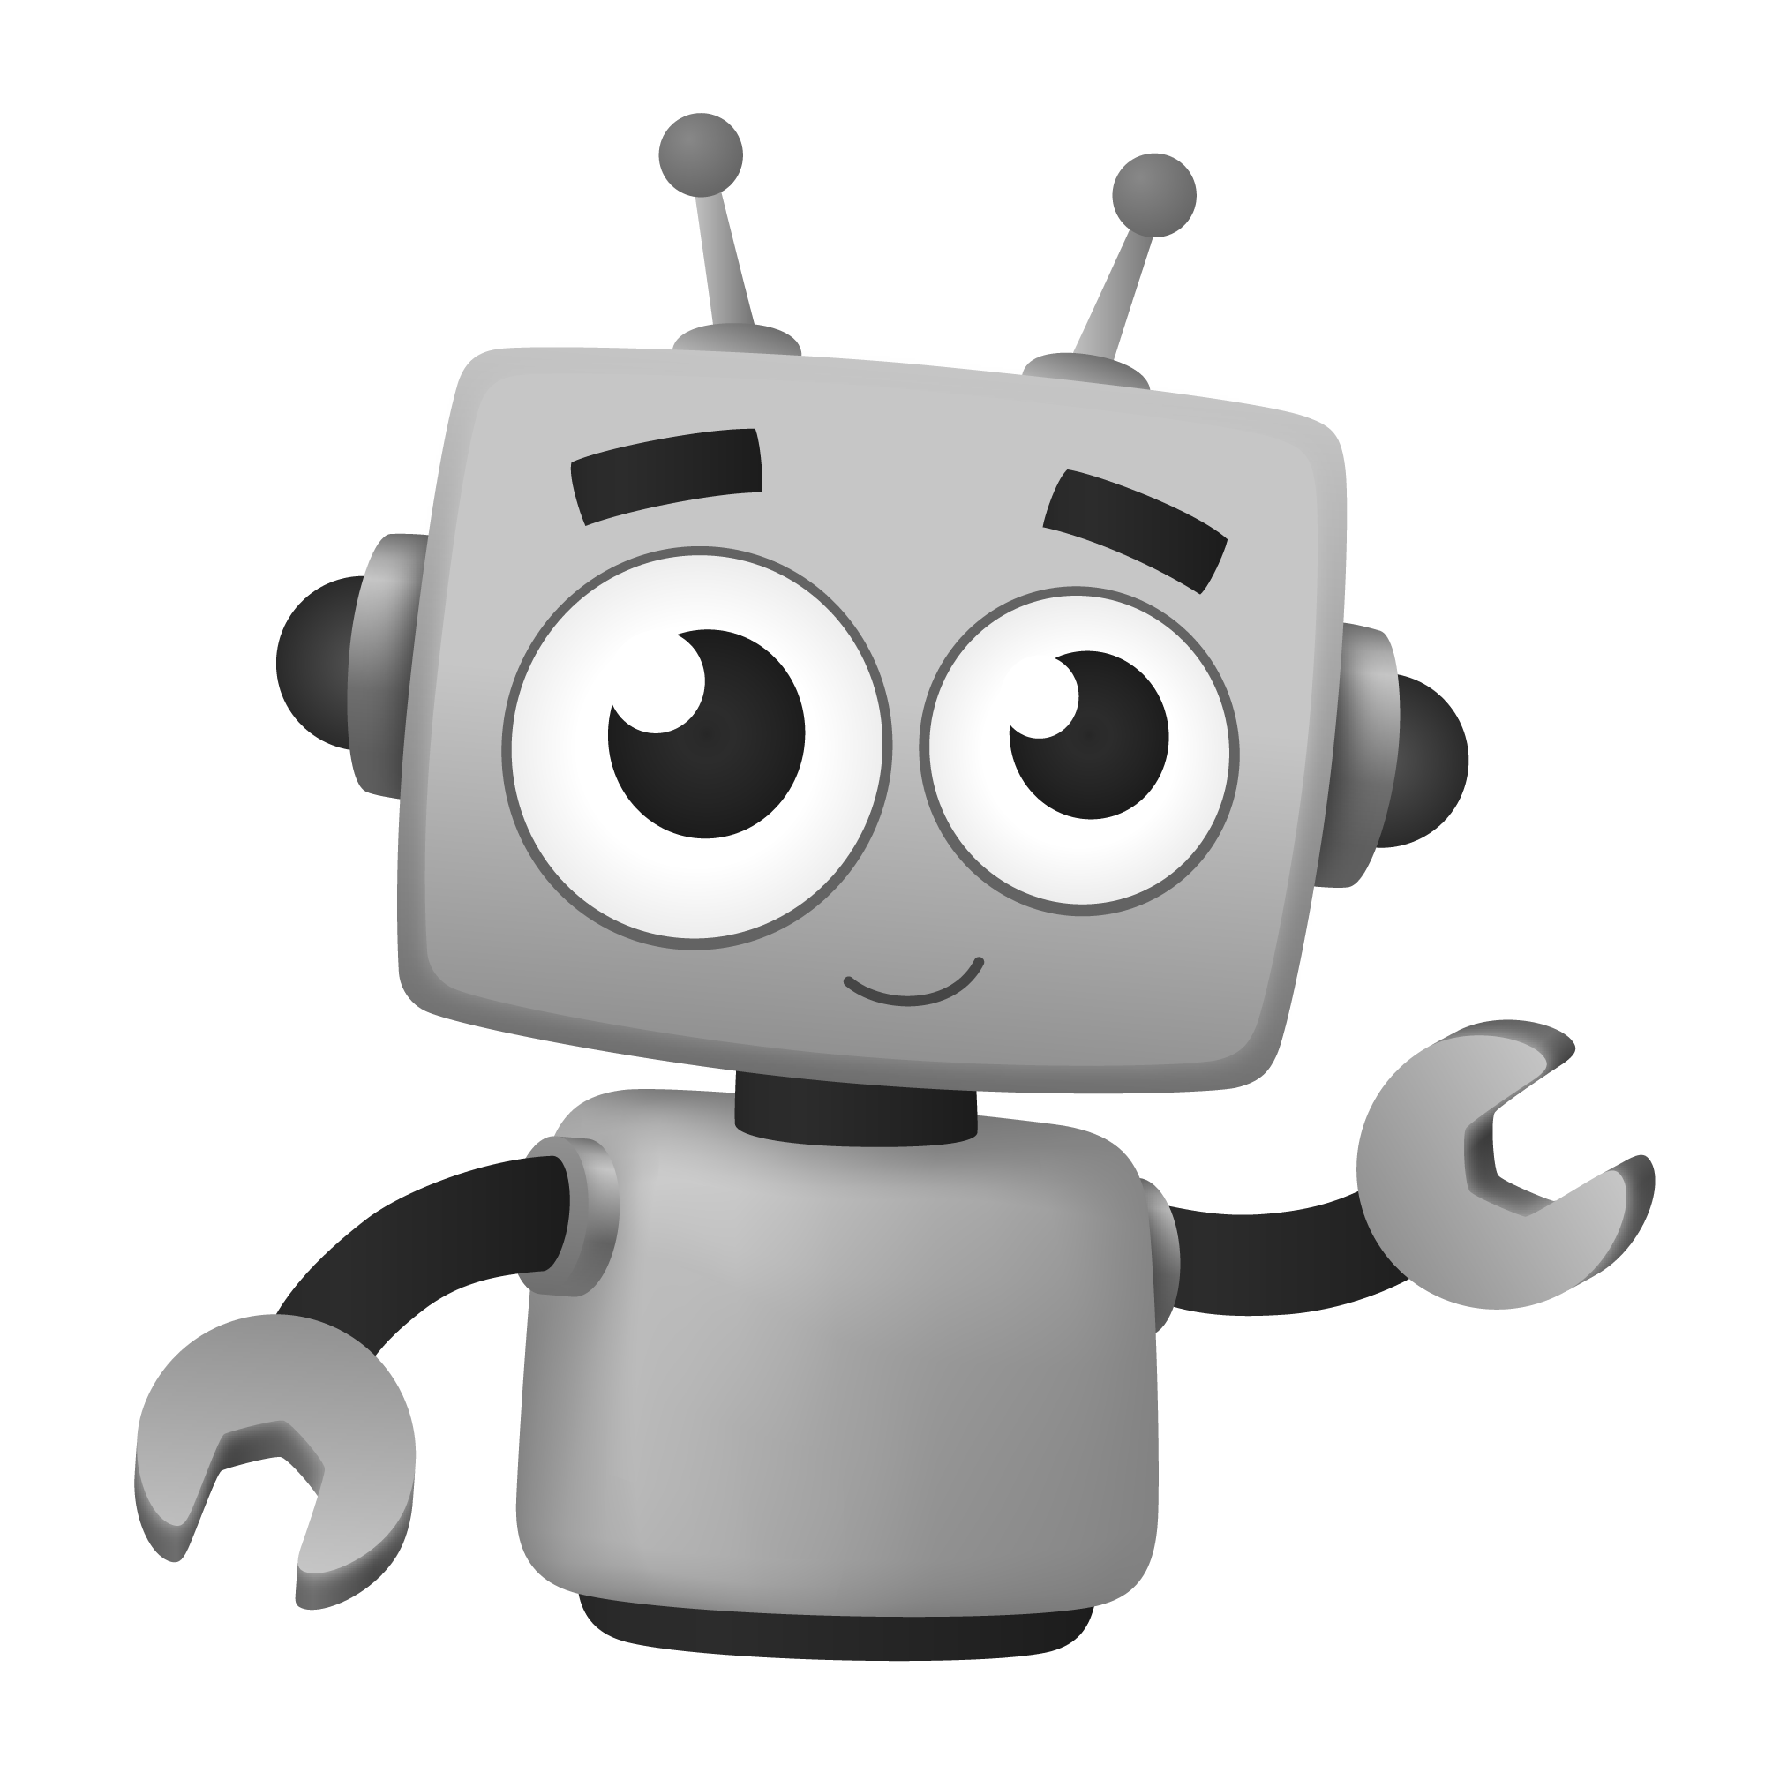
ПОЗВОЛЬ НЕЙРОСЕТИ ВСЕ СДЕЛАТЬ ЗА ТЕБЯ
Заинтересован. Надо обрабатывать!
Он настроен на покупку. А может ему нужна медпомощь.
БЕГИ!!!

Slide 11
ПОЗВОЛЬ НЕЙРОСЕТИ ВСЕ СДЕЛАТЬ ЗА ТЕБЯ
ДЕМОНСТРАЦИЯ!

Slide 12
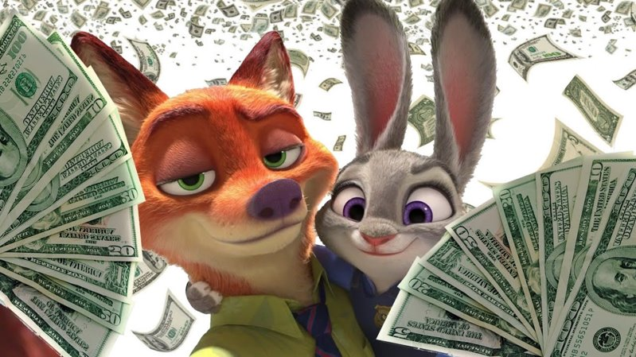
КУПИЛИ! СРАБОТАЛО! А ДАЛЬШЕ?..

Slide 13
ПОЗВОЛЬ НЕЙРОСЕТИ ВСЕ СДЕЛАТЬ ЗА ТЕБЯ
ПРОВЕРИМ?

Slide 14
РАСПОЗНАЙ ИХ ВСЕХ
Система лояльности
Индивидуальный подход к клиенту
Формирование доверия к магазину и эффекта “родного” места
Контроль сотрудников
Отслеживание рабочей систематизации
Персонализированная оплата

Slide 15
ТЕХНОЛОГИИ + ПРОДАЖИ = ❤❤❤❤❤❤❤❤
33% Украинцев имеют хотя бы один смартфон.
76% Используют Android, 22% - iOS, 2% - др. платформы.
Из них 68% умеют устанавливать приложения.
При этом, 72% пользователей - до 30 лет.
В 94% магазинов розничной продажи стоят IP-камеры.
Средняя продолжительность рабочего цикла продавца-консультанта - 3.5 месяца.
Общество стремительно делится на онлайн и офлайн - особенно в контексте продаж.

Slide 16
ПОЗВОЛЬ НЕЙРОСЕТИ ВСЕ СДЕЛАТЬ ЗА ТЕБЯ
ЭТО ВСЕ
ХОРОШО ИЛИ ПЛОХО?

Slide 17

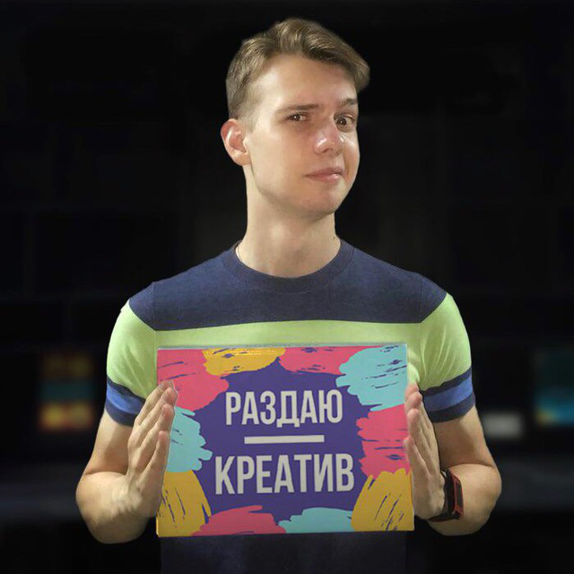


СПАСИБО :)
@nesdown
bg@z-digital.net
z-digital.net
robo.house

